Slide 1

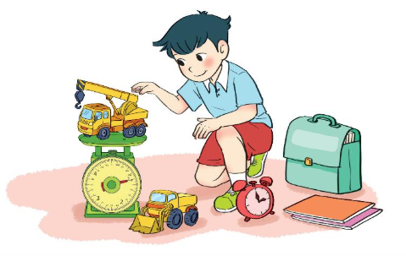



TOÁN
2

Slide 2
KHỞI ĐỘNG

Slide 3


Slide 4


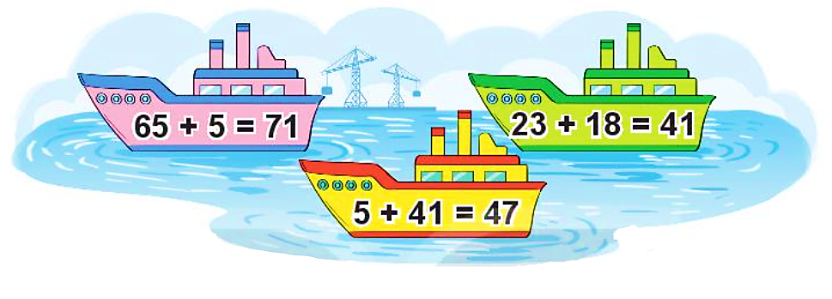
2
Con tàu nào ghi phép tính đúng?
65 + 5 =
70
23 + 18 =
41
5 + 41 =
46

Slide 5
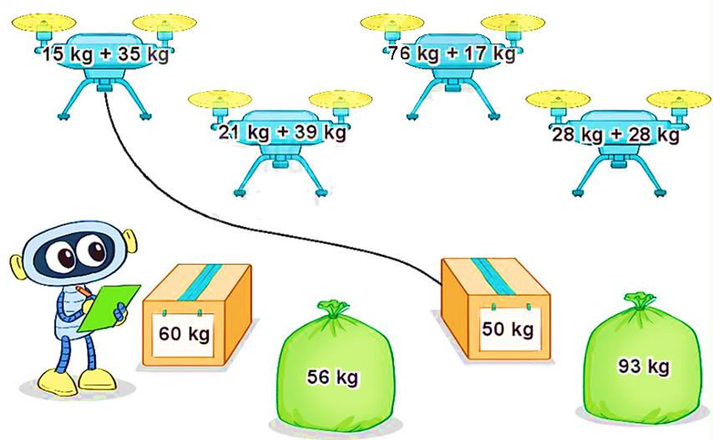
3
Tính rồi tìm thùng hoặc bao hàng thích hợp
26
93
15 kg + 35 kg
26
76 kg + 17 kg
60
26
56
21 kg + 39 kg
28 kg + 28 kg
60kg
50kg
56kg
93kg

Slide 6
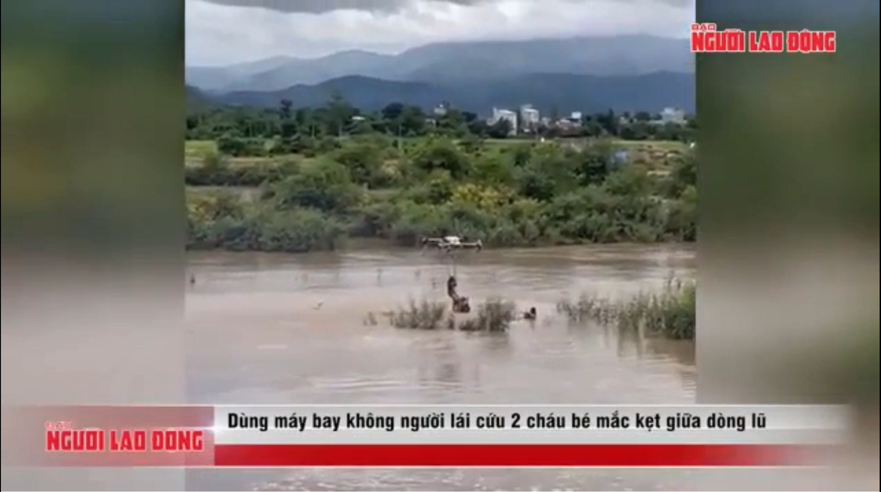

Slide 7

4
Ngày thứ nhất, Mai làm được 29 tấm bưu thiếp. Ngày thứ hai, Mai làm được 31 tấm bưu thiếp. Hỏi cả hai ngày Mai làm được bao nhiêu tấm bưu thiếp?
Bài giải
Cả hai ngày Mai làm được số tấm bưu thiếp là:
29 + 31 = 60 (tấm)
Đáp số: 60 tấm bưu thiếp.

Slide 8
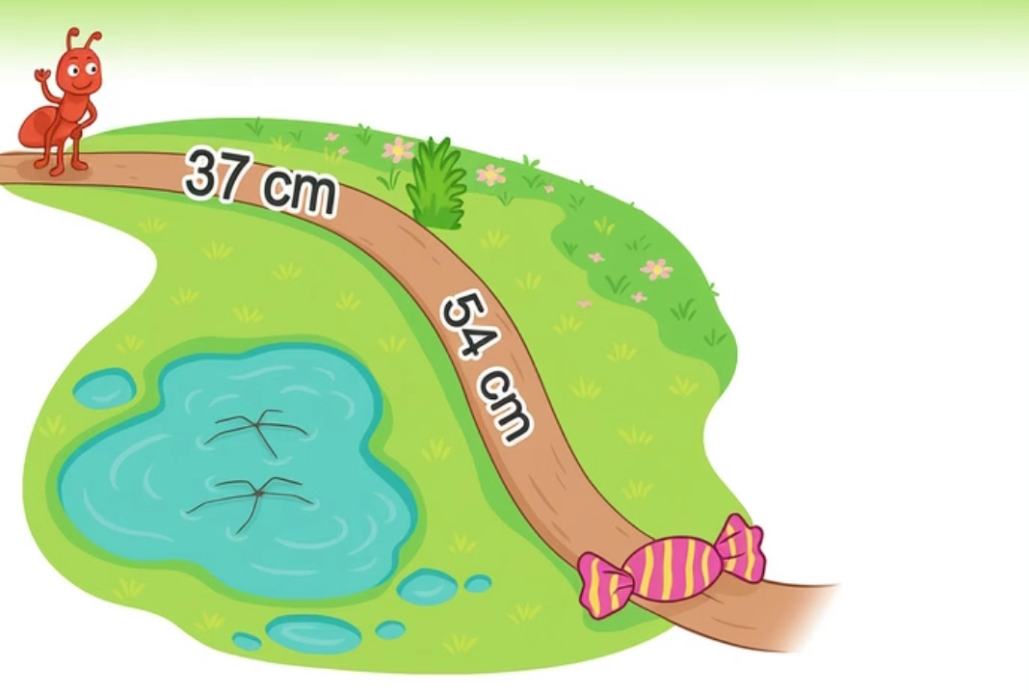
5
Số?
Kiến đỏ phải bò qua bụi cỏ để đến cái kẹo.
Kiến đỏ phải bò cm.
?
91
37 + 54 =
91

Slide 9
CỦNG CỐ

Slide 10
DẶN DÒ
Xem lại
bài đã học
Hoàn thành bài…
Chuẩn bị bài mới: Luyện tập – trang 78

Slide 11


